Slide 1

Kontrollen Gewässerschutz auf dem Landwirtschaftsbetrieb
Erläuterungen Punkte und Ablauf
Michel Fischler, Anlaufstelle Grundkontrollen GSch
4. November 2021

Slide 2
Ziel der Kontrollpunkte
Harmonisierung Anforderungen an die Kontrollen für den Gewässerschutz in der Landwirtschaft
Sicherstellen der Rechtsgleichheit
Festlegen des kleinsten gemeinsamen Nenners

Slide 3
Grundsätze Kontrollen
Screening/visuelles Feststellen
  Breite erreichen, nicht Spezialfälle regeln
  Kein Graben, Buddeln; keine Beprobung, Messung…
  falls Probleme -> spezielle, vertiefte Kontrolle
Umsetzbarer Weg
  Kontrollierbar, klare Begriffe, machbar für die KontrolleurInnen
Keine neuen Vorschriften
  Nur Gewässerschutz, Basis: Vollzugshilfe (GSchG, ChemV, PSMV…)
Keine Datensammlung
Keine doppelten Kontrollen mit dem ÖLN
Priorität auf Risiko und Notwendigkeit

Slide 4
Liste Kontrollpunkte
Hofdünger, Dünger (6 Punkte):
  Lagerung Gülle, Mist, Silo
  Laufhof
  Umschlagplatz, Waschplatz, Entnahmestellen
PSM, Diesel (5 Punkte):
  Lagerung PSM, Diesel, Fette usw.
  Abstellplatz Geräte
  Befüllen und Reinigung Spritzgeräte
  Betankplatz
Diffuse Einträge Nährstoffe, PSM (2 Punkte):
  Morast, Fress- und Tränkebereich, Anhäufung Kot
  Schächte
Notes:
Gülle, Mist, Silo

Slide 5
Entwicklung Kontrollliste
Erarbeitung der Kontrollliste mit Hilfe Kontrollstellen auf Basis Vollzugshilfe Umweltschutz in der Landwirtschaft
BLW, BAFU, KOLAS, KIP, PIOCH, SBV: ok anfangs 2018
Test auf Betrieben 2018
Verabschiedung 13 Kontrollpunkte KVU Herbst 2018
Sensibilisierung & Umsetzung in den Kantonen 2019/2020
Einsetzen einer Anlaufstelle für die Kontrollen 2020
Interkantonale Empfehlung Befüll- und Waschplätze Oktober 2020
Diskussion mit SAV: Sömmerungsbetriebe 2021
Präzisierungen aufgrund Umfrage, Anfragen, bisherige Erfahrungen 2021
In Acontrol integriert
Notes:
Test:
Alle Betriebe hatten Mängel -> Frist von 1 Monat auf bis zu 3 Monaten verlängert
Dauer Kontrollen ¾, mit Erfahrung kann Kontrolle auf 1/2 h reduziert werden.

Slide 6
Präzisierungen 2022 (Beispiele)
Laufhof: für welche Tiergattungen und Fälle die Kontrollpunkte gelten
Trennen Kontrolle Umschlagplatz und Gülleentnahmeplatz
Platz für Befüllen / Reinigen von Spritz- und Sprühgeräte
Betankungsplatz: für stationäre Pumpen
Hinweis für die Kontrolle (Weide): grossflächige, vegetationsfreie oder morastige Flächen -> 300 m²
6
Notes:
Keine neuen Punkte, nur Präzisierungen, Klärung von Unklarheiten

Slide 7
Bisher festgestellte Hauptmängel
Bei allen Punkten Mängel festgestellt
Am häufigsten:
  Mistlagerung
  Laufhof
  Umschlag-, Wasch- und Gülleentnahmeplatz
  Lagerung Treibstoffe und Fette
  Betankungsplatz

Slide 8
Kontrollkonzept (Ablauf)
Grundkontrolle
Nicht konforme Situation
Mangel
Behebungs-verfügung, Frist
!
Verfügung
Kürzung DZ
Notes:
Korrektur Landwirt, 2 Mal; 1-max.3 Monate; Baubewilligung
VORSCHLAG KVU, KANN SICH VON Kanton zu Kanton ändern

Slide 9
Kontrollkonzept (Verantwortung)
Grundkontrolle
Koordination Kanton
Nicht konforme Situation
KontrolleurIn - Betrieb
Mangel
KontrolleurIn, Acontrol
Behebungsverfügung, Frist
Vollzugsbehörde
Verfügung
Kürzung DZ

Slide 10
Kontrollkonzept (Fazit)
  Nicht konforme Situationen ≠ Mangel, falls innerhalb von 1- max. 3 Monaten behoben,
  kein Acontrol-Eintrag
  Nicht konforme Situation = Mangel,
  falls Baubewilligung nötig
  Bei Mangel: Vollzugsbehörde verfügt Behebung mit Frist, noch keine Sanktionen
  Sanktionen erst, falls Frist nicht eingehalten oder Behebung ungenügend, somit erst nach 2 gescheiterten Behebungsaufforderungen
  Kantonale Vollzugsbehörde: verantwortlich für Verfügung

Slide 11
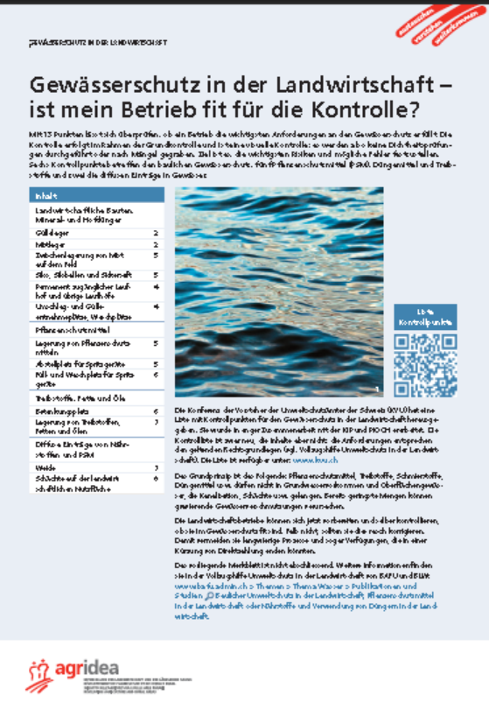
Kontrollhandbuch
Illustrierte Beispiele für die KontrolleurInnen
Erstellt in Zusammenarbeit mit der KIP (Koordination der Kontrollstellen D-CH/Tessin) und der PIOCH (W-CH)
Hilft, die Kontrollen zu
objektivieren & harmonisieren
Falls unklare Situation: Information
an zuständige kantonale Fachstelle
Basis für Merkblatt AGRIDEA

Slide 12
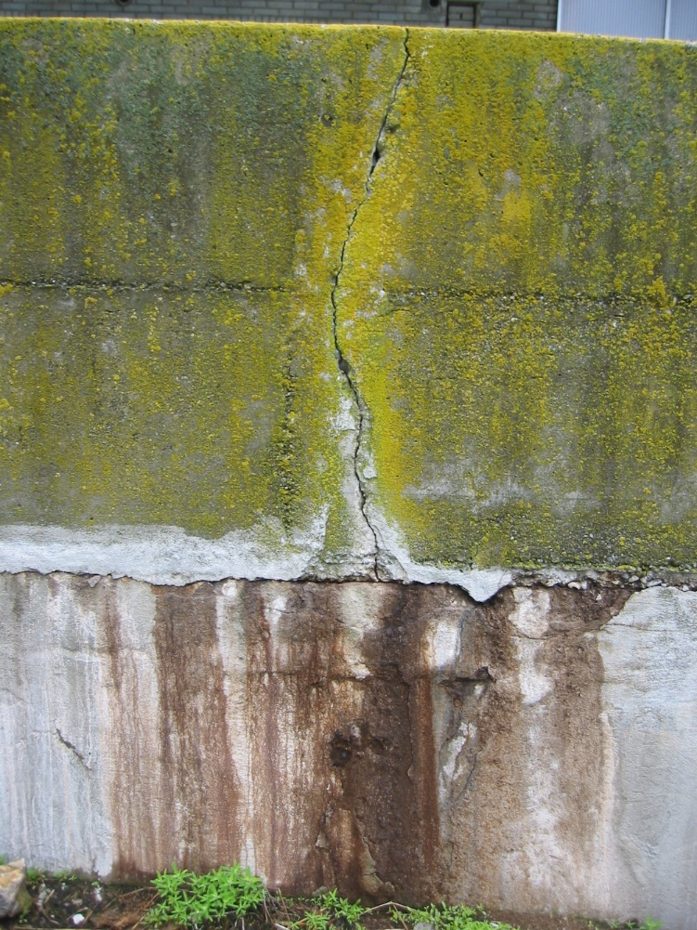
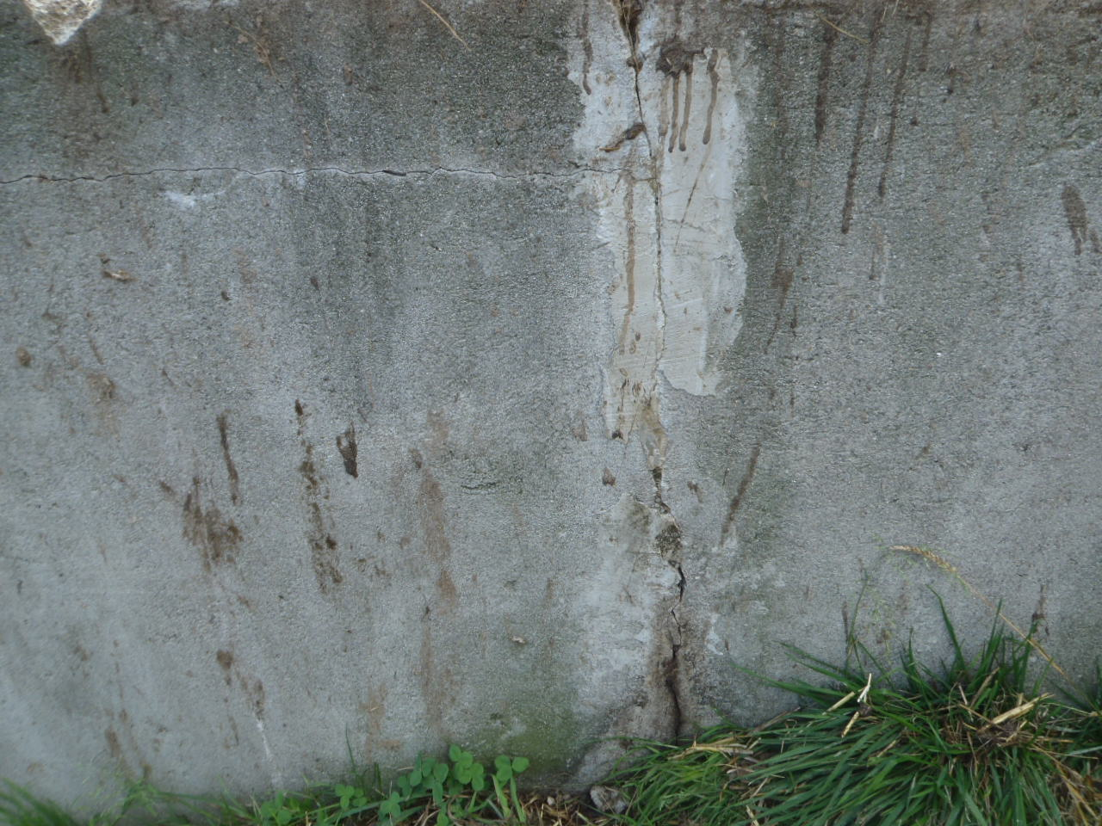
Beispiel 1: Güllebehälter
Quelle: Qualinova
Mangel: Sichtbarer Gülleaustritt durch Risse in Güllebehälter
Quelle: Qualinova

Slide 13
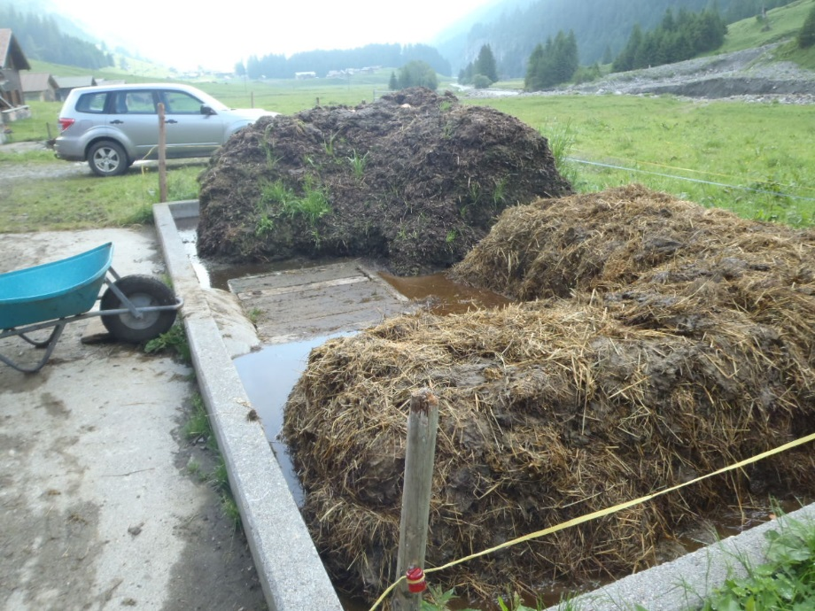
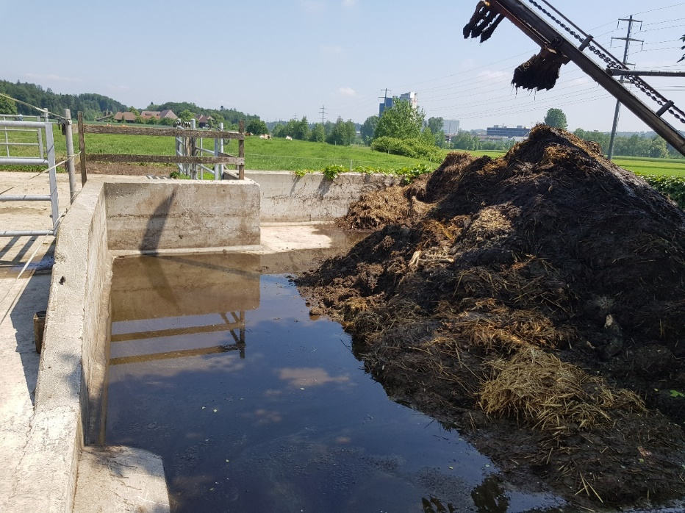
Beispiel 2: Mistlagerung
Kein Mistsaftaustritt durch Randabschluss
Quelle: Qualinova
Quelle: AGRIDEA

Slide 14
Integration 13 Punkte in ÖLN
AP 22+ sistiert
Auskunft BLW: Zurzeit sind keine weiteren Diskussionen bezüglich Integration in ÖLN im Gange

Slide 15
Weitere Arbeiten
Kurse, Austauschanlässe
Überarbeiten Handbuch und Merkblatt; Aufnahme der Präzisierungen für die Sömmerungsbetriebe
Anforderungen Haltung Alpschweine Gewässerschutz
Weiterhin Erfahrungen sammeln
www.kvu.ch (unter AG Landwirtschaft und Ökologie)
Kontakt: M. Fischler (Fragen, Anliegen usw.)

